Slide 1
Хотите ли вы знать чем занимался вакуум? *
* Или просто статистики вакуума
Андрей Зубков
Руководитель группы систем мониторинга
Postgres Professional
a.zubkov@postgrespro.ru

Slide 2
Что мы знаем о вакууме?
Вроде бы он удаляет старые версии строк..

Slide 3
Назначение очистки
Очистка таблиц от устаревших версий строк
  и индексов от ссылок на них
Обновление карты видимости (VM)
Обновление карты свободного пространства (FSM)
Заморозка версий строк, блоков и таблиц
Обновление информации в каталоге: pg_database, pg_class, pg_stat_all_tables...

Slide 4
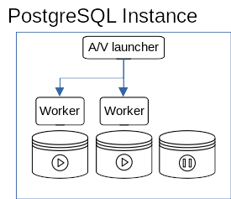
Этап 0 — Наряд на очистку базы
Автоматическая очистка (autovacuum = on)
Autovacuum launcher запускает в активные базы рабочие процессы вакуума
Каждый из которых составляет себе список таблиц
autovacuum_max_workers

Slide 5
Этап 1 — Сканирование
Сканирование может выполняться с целью
Удаления
Заморозки

Slide 6
Этап 1 — Сканирование
Автоочистке подлежат таблицы
Со значительным содержанием неактуальных версий строк, настраивается параметрами:
  autovacuum_vacuum_threshold
  autovacuum_vacuum_scale_factor
C v.13 cо значительным количеством вставленных строк, настраивается параметрами:
  autovacuum_vacuum_insert_threshold
  autovacuum_vacuum_insert_scale_factor

Slide 7
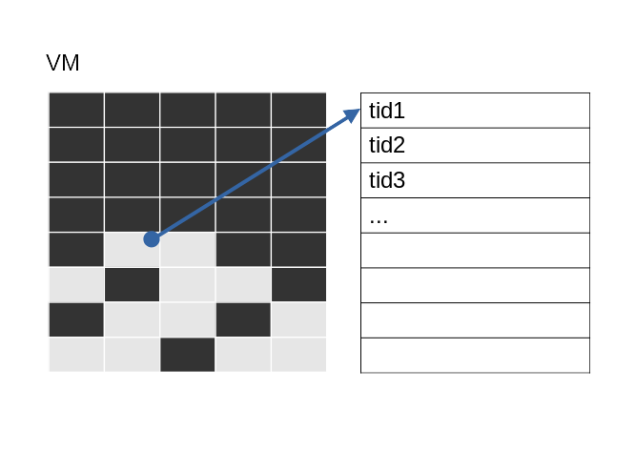
Этап 1 — Сканирование
В рамках очистки вакуум
Сканирует блоки без бита all_visible
Собирает список идентификаторов (tid) в массив
  maintenance_work_mem
  autovacuum_work_mem
Пока ничего не удаляет

Slide 8
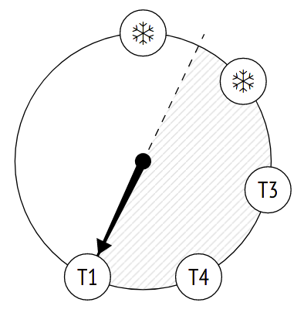
Этап 1 — Сканирование
Сканирование для заморозки производится
При достижении relfrozenxid возраста, превышающего
  vacuum_freeze_table_age
  autovacuum_freeze_max_age
  vacuum_failsafe_age (с v.14)
При достижении relminmxid возраста мультитранзакции
  vacuum_multixact_freeze_table_age
  autovacuum_multixact_freeze_max_age
  vacuum_multixact_failsafe_age (с v.14)
Сканированию подлежат блоки без бита all_frozen

Slide 9
Этап 2 — Индексы
Ссылки на идентификаторы из массива неактуальных tid удаляются из индексов
Индексы обрабатываются полностью
Но обрабатываются не всегда (v.14)
  Пропускается если неактуальных версий мало
А иногда по несколько раз
  Если массива не хватило

Slide 10
Этап 3 — Очистка таблицы
Из таблицы удаляются устаревшие версии строк из массива. Заморозка выполняется если:
relfrozenxid имеет возраст больший чем vacuum_freeze_table_age
VACUUM FREEZE
Все страницы отношения, без пометки all_frozen оказались затронуты одной операцией очистки для удаления устаревших версий строк

Slide 11
Этап 4 — усечение таблицы
Размер таблицы может быть уменьшен вакуумом, если:
Количество свободных страниц в «хвосте» больше 1/16 таблицы или 1000 страниц (не настраивается)
Если удалось захватить эксклюзивную блокировку за 5 секунд, в течение которых не было других обращений за этой блокировкой
Усечение может быть отключено параметром vacuum_truncate, и неявно отключается при использовании old_snapshot_threshold.

Slide 12
Осложнения в работе вакуума
Наличие длительных транзакций, удерживающих старые версии строк
Наличие на таблице больших индексов способно существенно увеличить затраты ресурсов
Для выполнения очистки может потребоваться больше ресурсов чем обычно в случае необходимости выполнить заморозку

Slide 13
На что можно повлиять?
autovacuum
autovacuum_max_workers
autovacuum_naptime
autovacuum_vacuum_threshold
autovacuum_vacuum_scale_factor
autovacuum_vacuum_insert_threshold
autovacuum_vacuum_insert_scale_factor
maintenance_work_mem
autovacuum_work_mem
autovacuum_vacuum_cost_delay
autovacuum_vacuum_cost_limit
autovacuum_freeze_max_age
autovacuum_multixact_freeze_max_age
Отмечены параметры, доступные на уровне индивидуальных таблиц

Slide 14
Что мы знаем о вакууме?
Оперативное представление pg_stat_progress_vacuum
Серверный журнал
  log_autovacuum_min_duration
Статистики pg_stat_all_tables
  vacuum_count
  autovacuum_count
  last_vacuum
  last_autovacuum

Slide 15
Статистики вакуума
Назначение статистик вакуума
Мониторинг
Поиск «проблемных» объектов
Оценки эффективности вакуума в целом
Оценка эффекта от изменения параметров
Удовлетворение естественного любопытства

Slide 16
Статистики вакуума
Накапливаемые статистики
Реализация в ядре
SQL-доступ через pgpro_stats:
  pgpro_stats_vacuum_tables
  pgpro_stats_vacuum_indexes

Slide 17
Статистики вакуума (таблицы)
View "pgpro_stats_vacuum_tables"
Column | Type | Collation | Nullable | Default
--------------------+------------------+-----------+----------+---------
relid | oid | | |
schema | name | | |
relname | name | | |
total_blks_read | bigint | | |
total_blks_hit | bigint | | |
total_blks_dirtied | bigint | | |
total_blks_written | bigint | | |
rel_blks_read | bigint | | |
rel_blks_hit | bigint | | |
pages_scanned | bigint | | |
pages_removed | bigint | | |
pages_frozen | bigint | | |
pages_all_visible | bigint | | |
tuples_deleted | bigint | | |
tuples_frozen | bigint | | |
dead_tuples | bigint | | |
wal_records | bigint | | |
wal_fpi | bigint | | |
wal_bytes | numeric | | |
blk_read_time | double precision | | |
blk_write_time | double precision | | |
delay_time | double precision | | |
system_time | double precision | | |
user_time | double precision | | |
total_time | double precision | | |
interrupts | integer | | |

Slide 18
Статистики вакуума (таблицы)
relid, schema, relname — идентификаторы
Статситики блоков базы данных:
  total_blks_read - общее количество прочитанных блоков
  total_blks_hit - общее количество блоков, найденных в SHB
  total_blks_dirtied - первично измененные блоки
  total_blks_written - записанные блоки
Interrupts - количество прерываний вакуума

Slide 19
Статистики вакуума (таблицы)
Статистики блоков таблицы:
  rel_blks_read - количество прочитанных блоков таблицы
  rel_blks_hit - количество блоков таблицы, найденных в SHB
  pages_scanned - количество просканированных блоков таблицы
  pages_removed - количество удалённых блоков таблицы
  pages_frozen - количество блоков, помеченных all_frozen
  pages_all_visible - количество блоков, помеченных all_visible

Slide 20
Статистики вакуума (таблицы)
Статситики WAL:
  wal_records
  wal_fpi
  wal_bytes

Slide 21
Статистики вакуума (таблицы)
Статситики времени:
  total_time - физическое время, затраченное на очистку
  delay_time - время, проведенное в простое
  user_time - CPU User time
  system_time - CPU System time
  blk_read_time - время, затраченное на чтение
  blk_write_time - время, затраченное на запись

Slide 22
Статистики вакуума (индексы)
View "pgpro_stats_vacuum_indexes"
Column | Type | Collation | Nullable | Default
--------------------+------------------+-----------+----------+---------
relid | oid | | |
schema | name | | |
relname | name | | |
total_blks_read | bigint | | |
total_blks_hit | bigint | | |
total_blks_dirtied | bigint | | |
total_blks_written | bigint | | |
rel_blks_read | bigint | | |
rel_blks_hit | bigint | | |
pages_deleted | bigint | | |
tuples_deleted | bigint | | |
wal_records | bigint | | |
wal_fpi | bigint | | |
wal_bytes | numeric | | |
blk_read_time | double precision | | |
blk_write_time | double precision | | |
delay_time | double precision | | |
system_time | double precision | | |
user_time | double precision | | |
total_time | double precision | | |
interrupts | integer | | |

Slide 23
Статистики вакуума (индексы)
relid, schema, relname — идентификаторы
Статистики блоков базы данных:
  total_blks_read - общее количество прочитанных блоков
  total_blks_hit - общее количество блоков, найденных в SHB
  total_blks_dirtied - первично измененные блоки
  total_blks_written - записанные блоки
Interrupts - количество прерываний вакуума

Slide 24
Статистики вакуума (индексы)
Статситики блоков индекса:
  rel_blks_read - количество прочитанных блоков индекса
  rel_blks_hit - количество блоков индекса, найденных в SHB
  pages_deleted - количество освобождённых страниц

Slide 25
Статистики вакуума (индексы)
Статистики WAL:
  wal_records
  wal_fpi
  wal_bytes

Slide 26
Статистики вакуума (индексы)
Статситики времени:
  total_time - физическое время, затраченное на очистку
  delay_time - время, проведенное в простое
  user_time - CPU User time
  system_time - CPU System time
  blk_read_time - время, затраченное на чтение
  blk_write_time - время, затраченное на запись

Slide 27
Недостатки метода
Всё как обычно
Обновление статистик после завершения
Оперативно-тактический мониторинг может выглядеть странно.
Стратегический тоже, но он тут интереснее.

Slide 28
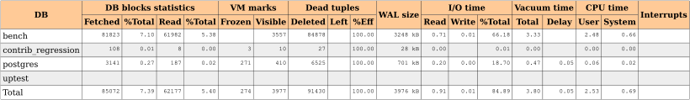
PWR: Database vacuum statistics

Slide 29
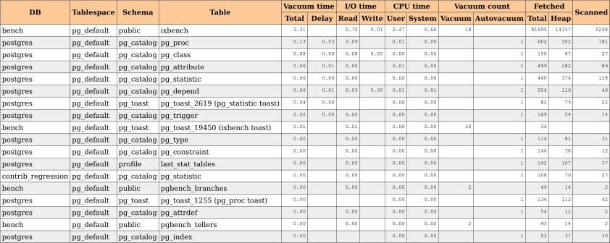
PWR: Top tables by vacuum time spent

Slide 30
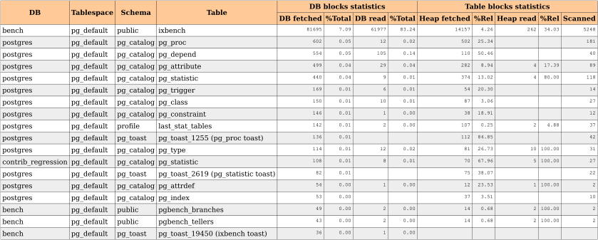
PWR: Top tables by blocks vacuum fetched

Slide 31
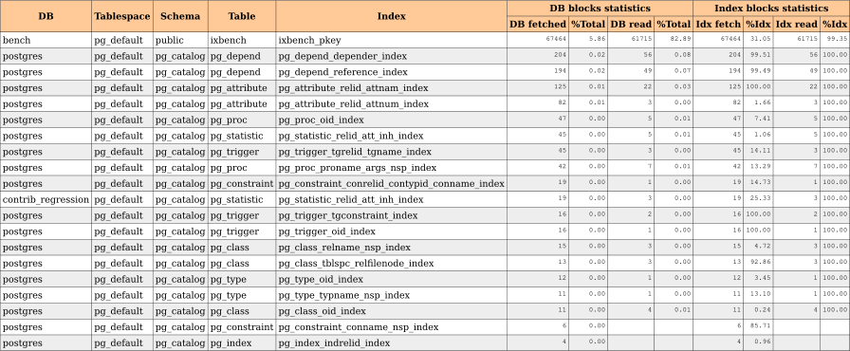
PWR: Top indexes by blocks vacuum fetched

Slide 32
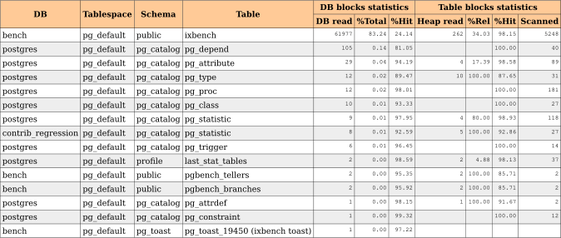
PWR: Top tables by blocks vacuum read

Slide 33
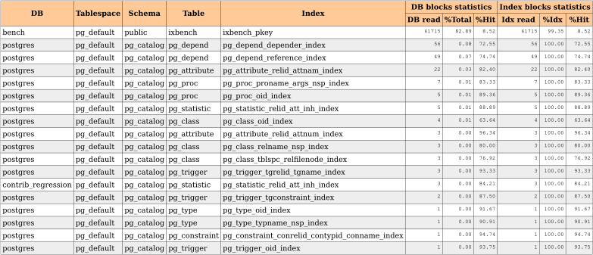
PWR: Top indexes by blocks vacuum read

Slide 34
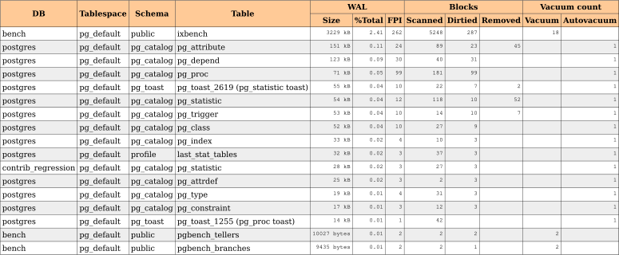
PWR: Top tables by WAL size generated by vacuum

Slide 35


Happy end
Таблица
Индекс

Slide 36
В фильме снимались
Разработка:
Андрей Лепихов
Алёна Рыбакина
Тестирование:
Даниил Анисимов
Документация:
Александр Лахин
Елена Индрупская
Merge:
Марина Полякова
Сценарий:
Андрей Зубков

Slide 37

Спасибо за внимание
Андрей Зубков
Руководитель группы систем мониторинга
Postgres Professional
a.zubkov@postgrespro.ru

